Slide 1
Михайло коцюбинський
«Intermezzo»
Психологічна новела з жанровими ознаками
«поезіЇ у прозі»
Підготувала: вчитель Кошара Т.С.

Slide 2
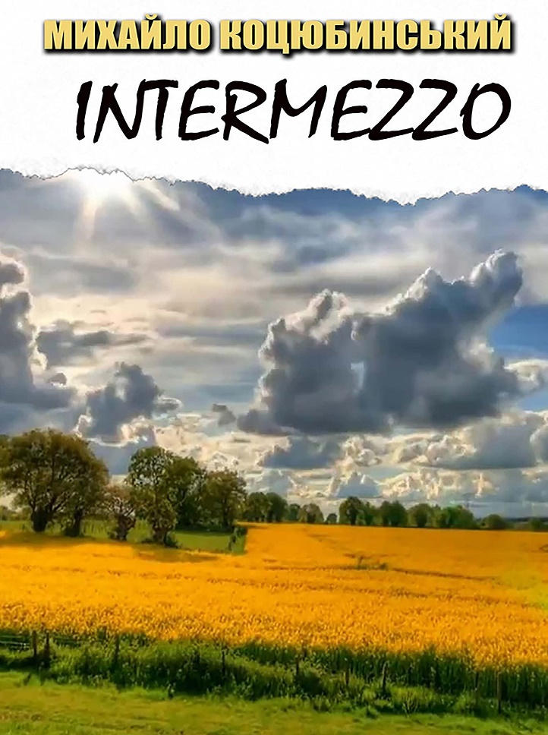
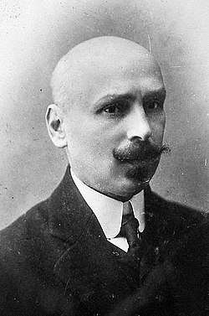

Slide 3
Історія написання
Літо 1908р. Революція закінчилася поразкою й жорстоким державним переворотом. Михайло Коцюбинський, засмучений картинами людських страждань, украй виснажений службою й громадською діяльністю, поліційним наглядом, знесилений хворобою й родинними проблемами, мріє про відпустку. Саме в цей час його запрошують в гості до свого маєтку (с. Кононівка, нині Черкащина) Євген Чикаленко, видатний український меценат і громадський діяч. Тут у письменника й визрів задум «Intermezzo» )хоча цей шедевр був написаний трохи згодом у Чернігові)

Slide 4
Жанр і назва
Intermezzo (італ.) – перерва. Так називали невеликий музичний твір, що виконували в перервах між актами трагедії чи опери.
Михайло Коцюбинський вкладає в назву ширший зміст: у нього це не просто перепочинок, а духовне відродження людини на природі.
За жанром – це лірична імпресіоністична новела ( тобто увага тут зосереджується не на подіях, а на переживаннях ліричного героя, на зміні його настрою)

Slide 5
Образи
У новелі дивовижні «дійові особи»:
Моя утома
Ниви у червні
Сонце
Три білі вівчарки
Зозуля
Жайворонок
Залізна рука города
Людське горе

Slide 6
Зауважте: автор у недраматичному творі перед текстом називає дійових осіб.
А чи справді це дійові особи?
Новела «intermezzo» – це майже суцільний пейзаж, але ми бачимо його через сприйняття персонажа. Тому сценою для дійових осіб стає не природа, а душа ліричного героя. А дійові особи – символ його суперечливих почуттів і переживань.

Slide 7
Композиція
Основні композиційні аспекти новели:
вихідний момент – утома ліричного героя та виїзд за місто;
розвиток почуття – відпочинок на природі;
кульмінація – зустріч із селянином;
резюме – приплив нових сил, заклик протистояти злу

Slide 8
Стильові особливості
Стиль «Intermezzo»- виразно імпресіоністичний. Його ознаки:
настроєвість як основа твору;
домінування враження над зображенням
ефект «кольорової музики», незвичайного поєднання звукових і колористичних образів;
вираження внутрішнього світу героя через використання внутрішнього монологу;
використання прийому потоку свідомості

